Slide 1
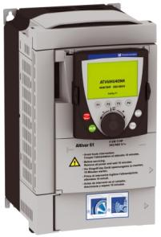
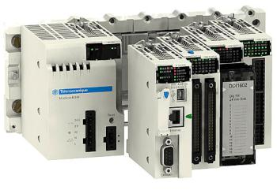
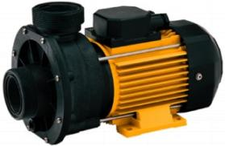
Notion de temps de réponse d’une chaîne fonctionnelle
Apparition de l’événement (détection d’une cible)
pré-actionneur
capteur
actionneur
API
Temps de réponse
Tr ➔ Rapidité
Effet consécutif à l’événement (mvt d’un actionneur)
Temps de maintien de l’information Tm

Slide 2
Fonctionnement dynamique des API
Les constituants programmables, comme les A.P.I, doivent fonctionner en temps réel afin de pouvoir assurer un temps de réponse acceptable, tant sur le plan des performances dynamiques que sur la plan de la sécurité.
Principes de traitements :
Quatre grands principes de base permettent de respecter le critère « Temps réel ».
Traitement combinatoire.
Traitement numérique sur interruption
Traitement numérique cyclique asynchrone
Traitement cyclique synchrone

Slide 3
Traitement Combinatoire
Ce traitement donne lieu aux réalisations câblées.
Le temps de traitement est fonction de l'architecture des circuits et des temps de commutation des composants.
Ce type de solution est utilisé pour des applications performantes dans le spatial, l'aéronautique, la robotique ... à partir de circuits conçus spécialement (processeurs de vision pour la robotique, commande de moteur autosynchrone, etc.).

Slide 4
Traitement sur Interruption
Le processeur numérique programmable exécute un programme résident en mémoire à l'apparition d'un événement extérieur.
Deux cas sont à distinguer selon que l'événement est unique ou que plusieurs événements peuvent survenir « simultanément » (c'est à dire si un nouvel événement peut survenir pendant la phase de traitement du précédent)
si l'événement est unique le fonctionnement du processeur peut être décrit par le Grafcet suivant :
si plusieurs événements peuvent survenir il faut alors envisager :
Soit une fonction de gestion des interruptions (avec définition de niveaux de priorité).
Soit une structure multiprocesseurs parallèles....
0
↑ événement
E
T
S
1
Traitement de l’événement
fin de traitement
2
Affectation des sorties
Sorties affectées

Slide 5
Traitement numérique cyclique asynchrone
C'est le mode de fonctionnement de beaucoup d'automates.
Ce mode intègre trois concepts : acquisition globale des entrées, cycle et asynchronisme :
Acquisition globale des entrées : toutes les entrées sont lues sur les mémoires d'entrées des différents modules (TOR, mais aussi éventuellement analogiques, numériques) et stockées en mémoire. Le traitement s'effectue ainsi à partir de ces valeurs, qui restent donc figées pendant le cycle de traitement.
traitement cyclique : le cycle type de traitement comporte 3 phases principales que l'on peut décrire par le Grafcet suivant :
0
Acquisition globale des entrées
entrées mise à jour
E
T
S
E
T
S
1
Traitement des entrées
fin de traitement
2
Affectation des sorties
Sorties affectées

Slide 6
Traitement numérique cyclique asynchrone
asynchronisme du traitement : l’asynchronisme fait référence à l'enchaînement des cycles de traitement :
un nouveau cycle débute dès le précédent terminé, c'est-à-dire qu'à une affectation des sorties succède, sans temps d'arrêt, l'acquisition des entrées pour le cycle suivant.
On constate que le temps de cycle est variable.
E
Exécution traitement (n-1)
S
E
Exécution traitement n
S
E
Exécution
traitement (n+1)
S
Cycle (n-1)
Cycle n
Cycle (n+1)

Slide 7
Traitement cyclique synchrone (ou périodique)
La différence fondamentale entre ce mode et le précédent réside dans le cadencement des cycles à période constante Tc. Ce cadencement est assuré par une horloge temps réel.
Le temps de cycle Tc est fixé par des considérations:
De taille mémoire dans les API (durée suffisante pour exécuter au moins le traitement d’un programme occupant la capacité mémoire maxi).
De dynamique et de performances dans les CN : Le temps de cycle est alors appelé période d’échantillonnage, il doit être compatible avec la dynamique de l’asservissement.
La durée du traitement n’étant pas fixe, il en résulte du temps libre utilisé pour des autotests du fonctionnement interne.
E
Exécution traitement (n-1)
S
E
Exécution traitement n
S
E
Exécution
traitement (n+1)
S
TL
TL
TL
Cycle (n-1)
Cycle n
Cycle (n+1)

Slide 8
Mode de traitement et temps de réponse
Le temps de réponse de la P.C à un événement correspond à la durée séparant l’instant où cet événement est apparu sur le circuit d’entrée et l’instant où l’évolution correspondante des sorties est effective.
En logique câblée le temps de réponse ne dépend que de la complexité des circuits (le nombre de commutation de composants sur le chemin de sortie) et de sa technologie.
En logique programmée, le temps de réponse est fonction du principe de traitement, de la taille du programme à exécuter et de la technologie du processeur (nombre de bits, fréquence de l'horloge interne)
Minimum avec un traitement par interruption, il est maximum (pour une même durée de traitement TT) avec un traitement cyclique synchrone.

Slide 9
Comportement d’un constituant
Chaque constituant de la chaîne introduit un retard que l’on représente ainsi :
E
E
S
composant
t
t₀₁
t₁₀
S
t₀₁ : retard à l’action
t₁₀ : retard au relâchement
t

Slide 10
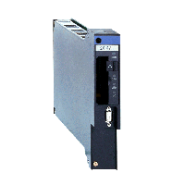
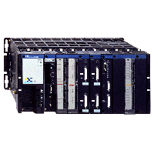
Temps de maintien mini d’un événement afin qu’il soit prise en compte par l’API
tm
t
t₀₁d
t₁₀d
t₀₁e
t₁₀e
E
T
S
E
tc
tm =t₀₁d + t₀₁e + tc - t₁₀e - t₁₀d

Slide 11
Temps de maintien mini d’un événement afin qu’il soit prise en compte par l’API
Pour que l'information puisse être acquise, puis traitée, lorsque le traitement est de type cyclique, il faut évidemment que le signal soit resté maintenu au moment où le cycle commence. Cette condition s'exprime par :
Tm ≥ 2.Tc

Slide 12
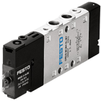
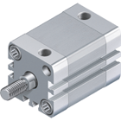
temps de réponse d’une CF
t
t₀₁d
t₀₁e
E
T
S
E
T
S
2tc
t₁₀s
t₁₀p
ta
Tr= t₀₁d + t₀₁e + 2tc + t₁₀s + t₁₀p + ta

Slide 13
Temps de réponse d’une CF
Le même diagramme permet de définir le temps de réponse global de la chaîne Jusqu'au début de l'effet mais sans prendre en compte l'effet lui-même.
Tr= t₀₁d + t₀₁e + 2tc + t₁₀s + t₁₀p + ta
Le temps de réponse global comporte donc trois composantes :
une composante « matériel », fonction des caractéristiques technologiques des composants consécutifs de la chaîne, égale à la somme des temps de montée ;
une composante « logicielle », fonction du mode de traitement et du volume de traitement, (égale au temps de cycle Te avec un traitement cyclique)
une composante aléatoire fonction du retard à l'acquisition de l'événement de changement d'état sur l'interface d'entrée. Pratiquement nulle en mode câblé ou sur traitement par interruption elle peut atteindre un temps de cycle en traitement cyclique.

Slide 14
Problèmes inhérents au temps réel
Le chien de garde :
Un problème important du traitement temps réel est le risque d'apparition de boucles intempestives dans le traitement.
Ces boucles allongent la durée d'un traitement au-delà de la limite admissible pour le bon fonctionnement de l'application.
Pour éviter cela, les API sont équipés d'une fonction Chien de Garde qui comporte :
une surveillance de la durée du traitement au moyen d'une temporisation lancée à chaque début de traitement.
un seuil de durée admissible tenant compte du volume maxi du programme, de la rapidité du processeur ( exemple : 250 ms pour le TSX37)
une procédure d'action ; le plus souvent une mise à zéro de toutes les sorties et une signalisation externe du défaut.

Slide 15
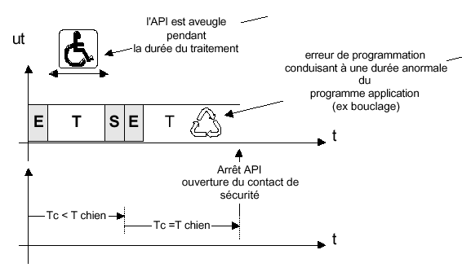
Problèmes inhérents au temps réel

Slide 16
Problèmes inhérents au temps réel
Les entrées événementielles :
Certains événements ayant un « temps de maintien » trop faible, il est possible d'utiliser des entrées dites événementielles.
Pour le TSX 37 : Carte E/S TSX DMZ 28 DTK : configurable de 0,1 à 7,5 ms.
La tâche rapide :
Associée à une entrée événementielle, le constructeur garantit un temps de réponse inférieur à 2 ms pour cette tâche rapide qui est lancée, avec interruption du programme en cours, dès l'apparition d'un changement d'état sur cette entrée.
Les entrées Comptage Rapide :
Maintenant, les A.P.I. sont équipés d’entrées spécifiques Comptage Rapide.
Exemple : Pour le TSX 37-22 : Fréquence Maxi : 500 Hz et 10 kHz

